Slide 1

锐捷睿易第二代NBR系列产品线
锐捷SMB事业部

Slide 2
目录
第二代NBR系列网关简单介绍
第二代NBR系列网关特性
第二代NBR系列网关应用场景
产品对比
成功案例

Slide 3
第二代NBR产品—概述
RG-NBR系列网络优化网关（以下简称NBR）是为中小规模网络量身设计的新一代网关产品。该系列采用MIPS多核硬件平台，数据传输性能相比传统路由器提高数倍。同时拥有精准流控、智能选路、联动抗攻击等丰富功能，在满足互联网高速访问的基础上，也保证了网络的安全稳定。无论是企业、网吧、还是酒店，它都将是您网络出口设备的最佳选择。NBR工作在网关模式，网关模式是把设备当作网络出口，支持NAT和路由选路下报文转发的部署方式。

Slide 4



NBR系列产品简介—简图
5个千兆电口，2WAN口，3LAN口，可LAN/WAN互转。适用于40M以下带宽，150人以内的网络。
RG-NBR1300G
7个千兆电口，2个千兆光口（光电复用），2WAN口，5LAN口可LAN/WAN互转。适用于100M以下带宽，250人以内的网络。
RG-NBR1500G
7个千兆电口，2个千兆光口（光电复用），2WAN口，5LAN口，可LAN/WAN互转。适用于400M以下带宽，500人以内的网络。
RG-NBR2000G

Slide 5
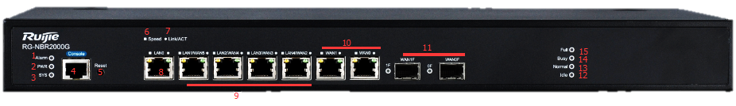
NBR系列产品简介--外表详解
标号 | 指示灯 | 亮 | 不亮/闪烁
1 | Alarm指示灯 | 设备受到攻击时 | 正常
2 | PWR指示灯 | 绿色常亮表示电源正常 | 表示电源关闭或故障
3 | SYS指示灯 | 绿色常亮表示系统正常； | 闪烁表示系统正在初始化
6 | Speed指示灯 | Speed指示灯：亮表示千兆端口 | 灭表示10/100M连接/无连接
7 | Link/ACT指示灯 | 亮表示连接正常； | 闪烁表示数据收发
12 | 空闲 | 一般常亮
13 | 正常 | CPU利用率大于5%，小于75%时（空闲灯也亮） | （CPU利用率小于5%时）
14 | 繁忙 | CPU利用率大于75%,小于90%时（正常灯，空闲灯也亮） | CPU利用率小于75%
15 | 饱和 | CPU利用率大于90%时（空闲灯，正常灯，繁忙灯也亮） | CPU利用率大于90%
标号 | 端口 | 端口作用
4 | console口 | 控制台口，波特率为9600
5 | Reset按钮 | 按下时间小于3秒，出口网关产品复位；按下时间大于3秒，出口网关产品恢复出厂设置并复位
8 | LAN口 | 内网口
9 | WAN口 | 外网口（LAN口和WAN口可相互转换，LAN0口除外）
10，11 | WAN1F/WAN0F | 光口（和WAN1口、WAN0口光电复用）

Slide 6
NBR系列产品简介—参数详解
产品型号 | RG-NBR1300G | RG-NBR1500G | RG-NBR2000G
适应网络 | <40M，<150人 以内的网络。 | <100M，<250人 以内的网络。 | <400M，<500人以内的网络。
内存容量 | 512M | 1G | 1G
吞吐 | 70M | 220M | 310M
包转发率 | 130Kpps | 400Kpps | 500Kpps
最大并发NAT连接 | 10万 | 20万 | 40万
每秒新建NAT连接 | 4000 | 8000 | 10000
支持VPN隧道数 | 50 | 100 | 100
VPN吞吐 | 40Mbps | 100Mbps | 100Mbps

Slide 7
目录
第二代NBR系列网关简单介绍
第二代NBR系列网关特性
第二代NBR系列网关应用场景
产品对比
成功案例

Slide 8
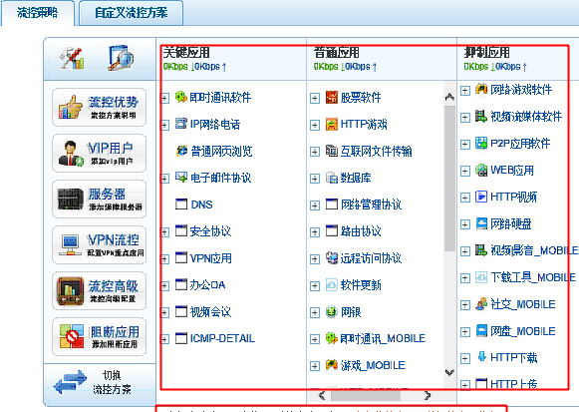

应用精准识别，流量带宽随心管控
RG-NBR系列网关采用自主研发的专利技术进行应用识别
能精准的识别出P2P下载、网络视频、聊天软件等上千种应用特征,将识别率从业界平均水平80%提升至95%以上。使用RG-NBR系列网关，您可以对不同应用的流量进行灵活管控，让带宽空闲时随意使用，带宽紧张时按需分配，一切按照您的需求来对网络进行优化，保障您的关键业务顺畅开展。

Slide 9
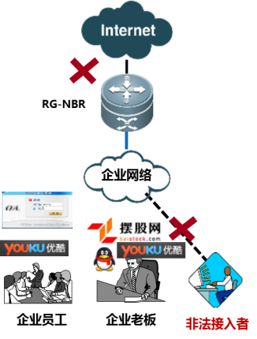
规范上网行为，提高员工工作效率
可以通过RG-NBR系列网关对内网用户的上网行为进行规范和管理。禁止使用不符合规定的网络应用，屏蔽各种与工作无关、含病毒木马、黄赌毒等网站，您甚至可以对内网用户登陆的QQ账号，做精细的权限设置，从而提高工作效率，保障网络安全。

Slide 10
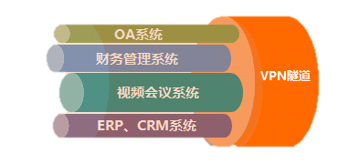
可视化VPN，业务保障无死角
RG-NBR系列网关将VPN的配置简化到了极致，只需几步鼠标勾选操作即可完成。此外，您还可以对VPN的连接状况可视化查看，并对VPN隧道内的业务流量进行流控，彻底解决基于VPN的视频会议无法开展的诸多IT难题，为基于VPN的关键业务提供保障。

Slide 11
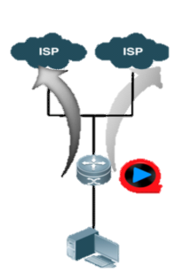
智能选路，为数据传输指引导航
当您的网络有多条出口线路时，选路规划不合理就会造成上网慢或带宽资源的浪费。现在，RG-NBR系列为您提供了一套完善的智能选路体系来解决这一难题。当转发数据时，设备会进行分析和判断，选择最优的路径传输，避免出现跨运营商访问。甚至还可以基于某类应用进行路由选择，让关键业务走高质线路，普通应用走一般线路，在充分利用多条外网线路的同时，实现更快速的数据传输和更实惠的成本投入。

Slide 12
目录
第二代NBR系列网关简单介绍
第二代NBR系列网关特性
第二代NBR系列网关应用场景
产品对比
成功案例

Slide 13






酒店—方便客户上网的ANY IP
酒店传统地址分配的弊端：
  DHCP分配：客人电脑如果预先配有IP地址，需要手动更改，否则无法上网；
  静态分配：配置复杂，一般客人无法操作；
  客人上网体验不好，引起对酒店的投诉！
RG-NBR系列
ANY IP技术主要应用于酒店，用于解决IP分配的问题！
上个网怎么这么复杂？！
任意IP地址！
NBR ANY IP功能价值：
  无论客人电脑是否配有IP地址，或者是客人配错IP地址，都能正常上网，可实现即插即用的效果！
小李

Slide 14





网吧—解决宽带不足问题的多ADSL拨号
就不能多拉几条AD吗？省钱！！！
使用AD进行带宽扩容的难题：
  单条AD线路带宽小，需要使用多条才能起到扩容效果；
  传统路由器外网接口少，拉多条AD路由器外网接口不够用；
NBR多AD拨号技术为网吧、酒店、企业提供了一种最经济的带宽扩容方式！
NBR 多ADSL链路捆绑：
  1台NBR的任意2个接口可以同时接入多条ADSL链路；
  需要配合1台可网管的交换机实现；
  多条ADSL链路可实现链路捆绑，增加带宽；
ADSL
ADSL
ADSL
可网管交换机
RG-NBR

Slide 15









企业—对员工上网行为进行管理
企业上网行为管理之痛：
  员工上班期间看电影、玩游戏,影响工作效率，威胁网络安全；
  员工发表不当言论，泄露公司机密，无法追踪…
  无法区分用户身份，无法精准管控；
NBR能够帮助管理者规范内网员工的上网行为，避免员工上班时间进行与工作无关的网络行为，提高工作效率！
RG-NBR
NBR上网行为管理功能：
  杜绝员工非法访问内外网资源，影响工作效率；
  企业员工的身份不同、时间不同，相应的上网权限也不同；
企业网络
企业员工
企业老板
非法接入者

Slide 16









网吧—不同应用同样快速—应用路由
网吧里，小王在看高清电影，小李在打网游…
网吧带宽应用问题：
  网吧用户群体繁杂，应用类型众多，各种应用对带宽的需求也是不一样的；
  在线视频、下载等应用与网络游戏共享带宽，势必会造成带宽争夺，导致用户体验不好。
网吧网速真棒，高清电影很流畅！
高清电影很流畅啊！
网吧网速真慢！玩个游戏卡的要死！
NBR应用路由功能可以充分利用网吧带宽，
提升网吧用户的游戏及电影体验！
游戏走游戏线路，电影走电影线路，让游戏不卡，电影更加顺畅。
出口设备
游戏
上网下载
电影

Slide 17





双线路--链路过载保护功能
增加了一条专线，为什么上网还这么慢！？
双线接入带宽应用问题：
  2条线路应用不均衡，大多数时间是一条满载一条空闲；
  虽然增加线路，高峰时期上网依然很慢！
NBR链路过载保护功能主要应用在企业、网吧、酒店双线接入场景，可充分利用客户带宽，提升用户上网体验！
过载
过载
可达
可达
G1/1
G1/3
G2/1
G2/3
NBR 链路过载保护功能：
  如果一条链路满载发生阻塞，NBR路由器可以通过过载保护功能，自动切换到另一条可用线路上。整个过程对于内网用户无感知，保证上网不受影响。
出口设备
内部用户

Slide 18





企业--可视化VPN
VPN拨上去了，怎么不能登录总部订单系统啊！我着急下单！
总分企业VPN应用之痛：
  VPN承载业务较多，设备无法识别精细应用，不能管控；
  VPN应用慢，视频会议、业务系统无法正常打开，降低工作效率，影响企业效益
我在和总部开视频会议，不会影响你吧！
NBR可视化VPN功能主要应用于总分型企业，连锁酒店，可解决其VPN应用慢，业务无法开展的问题！
OA系统
财务管理系统
VPN隧道
视频会议系统
ERP、CRM系统
总公司
分公司/项目部

Slide 19


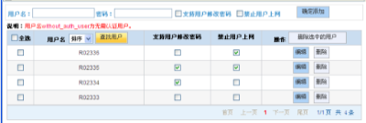

审计--WEB实名认证
实名认证的必要性：
  保障上网人员的合法性，屏蔽非法上网者，维护网络安全；
  实名认证，上网行为可追踪到人，规避法律风险；
NBR WEB实名认证功能主要应用于酒店、企业，用户上网实名认证，可保护网络安全，规避法律风险！
非法上网者
NBR WEB实名认证：
  内置Portal，无需配合服务器即可实现WEB认证；
  内网用户必须输入正确的用户名和密码，身份必须合法；
  可在认证的同时推送广告信息；

Slide 20
目录
第二代NBR系列网关简单介绍
第二代NBR系列网关特性
第二代NBR系列网关应用场景
产品对比
成功案例

Slide 21
VS H3C
 | 我司NBR系列 | H3C ER2100系列 | 对比
端口 | 大于等于5个千兆电口 （2个WAN，3个LAN） | 5个百兆电口 （1个WAN，4个LAN） | 千兆VS百兆，千兆更适应出口。我司端口可以内外端口类型切换。这样更灵活。
指示灯 | 9个指示灯 | 3个指示灯 | 我司比H3C多了5个指示灯，分别是Alarm指示灯，SYS指示灯，4个CPU指示灯。根据指示灯就能一眼看出设备状态。
上网行为管理 | 电影，打游戏，逛论坛，QQ/MSN等 | QQ/MSN和金融软件 | 上网识别比应用程序更多，更能有针对的性的分类，并且我司支持在线特征库升级。方便后续扩展
流量控制 | 捷自主研发的新一代DPI引擎，精准识别各大应用程序，针对不同行业，实行不同的流控策略，更好保障关键业务的使用。 | 无（包括ER3000系列）具体应用的的限速，只是针对IP做QOS。 | 对不同行业，保障关键业务的流量，再也不用担心宽带不够用的问题了。
ANY IP | 有 | 无 | 独有的ANY IP功能，方便酒店客人上网
上网实名策略 | 不仅可以实名认证，还可以推送相应广告 | 无 | 实名认证，方便审计

Slide 22
VS 华为
 | 我司NBR系列 | 华为1200系列 | 对比
上网行为管理 | 电影，打游戏，逛论坛，QQ/MSN等 | 无 | 上网识别比应用程序更多，更能有针对的性的分类，并且我司支持在线特征库升级。方便后续扩展
流量控制 | 捷自主研发的新一代DPI引擎，精准识别各大应用程序，针对不同行业，实行不同的流控策略，更好保障关键业务的使用。 | 无（有QOS） | Web界面配置，对不同行业，保障关键业务的流量，再也不用担心宽带不够用的问题了。
ANY IP | 有 | 无 | 独有的ANY IP功能，方便酒店客人上网
上网实名策略 | 不仅可以实名认证，还可以推送相应广告 | 无 | 实名认证，方便审计
多链路负载 | 可实现同运营商和不同运营商的链路负载 | 无 | 链路负载，避免出现一个链路繁忙，一个链路空闲，宽带利用率更高
Notes:
注重VPN，有无线功能

Slide 23
VS 网康
 | 我司NBR系列 | 网康NI3000-50以下系列 | 对比
端口 | 大于等于5个千兆电口 （2个WAN，3个LAN） | 4个千兆 | 我司端口可以内外端口类型切换。
安全策略 | 具有 一定的防外网攻击的功能 | 无 | 设备放于出口，相对更安全
多链路负载 | 可实现同运营商和不同运营商的链路负载 | 无 | 链路负载，避免出现一个链路繁忙，一个链路空闲，宽带利用率更高。
VPN | 支持VPN | 无 | 更适用企业适用VPN的场景
ANY IP | 有 | 无 | 独有的ANY IP功能，方便酒店客人上网
Notes:
注重上网行为管理，审计，其它的都是弱项

Slide 24
VS 深信服
 | 我司NBR系列 | 上网行为管理AC | 对比
流量控制 | 支持 | 支持 | 无
应用控制 | 支持 | 支持 | 无
VPN | 支持VPN | 无 | 需要专门购买VPN设备
ANY IP | 有 | 无 | 独有的ANY IP功能，方便酒店客人上网
特征库升级 | 10年免费 | 按年收费 | 免费升级，没有附加收费项目
Notes:
注重上网行为管理，审计，其它的都是弱项

Slide 25
VS 流控大师
 | 我司NBR系列 | A680 | 对比
VPN | 支持VPN | 无 | 更适用企业适用VPN的场景
ANY IP | 有 | 无 | 独有的ANY IP功能，方便酒店客人上网
Web认证 | 有 | 无 | 规范上网，实现不同上网权限划分
收费 | 硬件设备 | 硬件设备和PC维护费 | 除收取硬件费用外，每个月的按终端数量收费，综合计算费用更高
硬件保修期 | 3年 | 1年 | 硬件原材料来自知名品牌，硬件设备纯自研，确保产品长期使用
Notes:
注重上网行为管理，审计，其它的都是弱项

Slide 26
VS 飞鱼
 | 我司NBR系列 | VR6500系列以下 | 对比
VPN | 支持VPN | 无 | 更适用企业适用VPN的场景
ANY IP | 有 | 无 | 独有的ANY IP功能，方便酒店客人上网
正向DNS | 有 | 无 | 分担到不同的运营商提供的DNS服务器，使得不同运营商的流量更为均衡
硬件保修期 | 3年 | 1年 | 硬件原材料来自知名品牌，硬件设备纯自研，确保产品长期使用
返修流程 | 直接返厂 | 需要售后服务中心出据的RMA授权 | 以客户为中心，减少中间环节
Notes:
注重上网行为管理，审计，其它的都是弱项

Slide 27
VS 网月
 | 我司NBR系列 | 网月R8-200 | 对比
端口 | 大于等于5个千兆电口 （2个WAN，3个LAN） | 4个千兆 | 我司端口可以内外端口类型切换。
多链路负载 | 可实现同运营商和不同运营商的链路负载 | 无 | 链路负载，避免出现一个链路繁忙，一个链路空闲，宽带利用率更高。
VPN | 支持Ipsec L2TP PPTP | 不支持IPsec | 更适用企业适用VPN的场景
ANY IP | 有 | 无 | 独有的ANY IP功能，方便酒店客人上网
Notes:
注重上网行为管理，审计，其它的都是弱项

Slide 28
VS 微盟
 | 我司NBR系列 | 维盟IBR-7050（>250PC） | 对比
安全策略 | 具有一定的防外网攻击的功能 | 无 | 设备放于出口，相对更安全
多链路负载 | 可实现同运营商和不同运营商的链路负载 | 无 | 链路负载，避免出现一个链路繁忙，一个链路空闲，宽带利用率更高。
VPN | 支持VPN | 无 | 更适用网吧VPN借线、企业使用VPN的场景
ANY IP | 有 | 无 | 独有的ANY IP功能，方便酒店客人上网
Web认证 | 有 | 无 | 规范上网，实现不同上网权限划分
售后服务能力 | 在线400远程配置、故障排查 | 无 | 在线初步故障判断，快速解决常见网络问题。保证服务能力，响应时间
Notes:
注重上网行为管理，审计，其它的都是弱项

Slide 29
目录
第二代NBR系列网关简单介绍
第二代NBR系列网关特性
第二代NBR系列网关应用场景
产品对比
成功案例

Slide 30
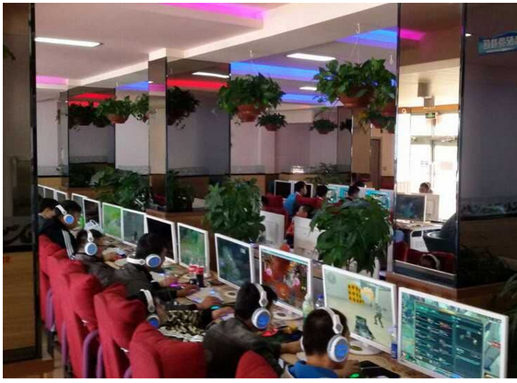
经典案例-万兆网吧
金麟网吧位于黑龙江某市平房区繁华地段。有多年历史，是当地IT行业中的知名网吧，拥有100台PC。由于当地各种先进的网吧技术应用：无盘、Windows 7 首次应用，网吧老板最为头疼的是网络设备的选择，网络是网吧的生命线，网络只有足够健壮、足够快速、足够安全，才能保证网吧正常高效的运营。
目前网吧采用睿易万兆网吧解决方案进行网络改造：
一台万兆网吧服务器
一台RG-NBR1500G路由器
三台万兆交换机RG-S5750
对于不同业务提供不同的宽带保障，优先保证网吧重点应用：游戏、网页，同时保障BT、迅雷等高高宽带应用。网吧老板表示：升级后的万兆网吧，不仅网速变快了，上网人数变多了，网络质量也提升了。跨锐捷是个值得信赖的品牌。
Notes:
注重上网行为管理，审计，其它的都是弱项

Slide 31

企业案例
企 业
四川华西集团有限公司
洛阳钼业集团金属材料有限公司
四川长虹集团
ISA中国有限公司
广西科技馆
合肥客运有限公司
安徽汽运集团
郑州万博商城
北京江河幕墙装饰工程公司
北京同方易豪有限公司
北京市基因研究所
北京汽修七厂
唐山钢铁集团
中国航天山西研究所
杭州锦江集团
四川投资集团
四川省铁路管理局
四川省路桥集团
广州星河湾大厦
重庆市电力公司
广东省变压器厂
锦州石化精细化工有限公司
徐州宏安矿务集团
宁波菱茂光电有限公司
上海生物研究所
上海电机厂
宁波南苑集团
宁波华立集团
安徽合肥锻压厂
福州运输总公司
福建三明商业集团
西安轻工设计院
北京中科创新园高新技术有限公司
威海广电宽带网络有限公司
河南洛阳日报社
山西杏花村汾酒集团股份有限公司
中铁山海关桥梁厂
中科院兰州分院
山西同煤集团
山西安泰大厦
凤凰微电子（中国）有限公司
天津汽车研究所
内蒙古包头钢铁公司
洛阳市人民广播电台
吉林省建筑设计院
……
Notes:
注重上网行为管理，审计，其它的都是弱项

Slide 32


